Slide 1


Viết

Slide 2
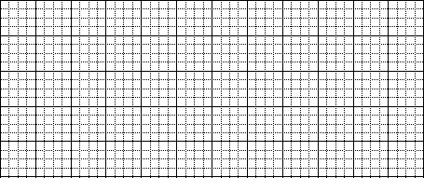
Nghe-viết
Mỗi sớm mai thức dậy
Mặt trời xuống núi ngủ
Lũy tre xanh rì rào
Tre nâng vầng trăng lên
Ngọn tre cong gọng vó
Sao, sao treo đầy cành
Kéo mặt trời lên cao.
Suốt đêm dài thắp sáng.
Những trưa đồng đầy nắng
Trâu nằm nhai bóng râm
Tre bần thần nhớ gió
Chợt về đầy tiếng chim.
Notes:
Bài giảng thiết kế bởi: Hương Thảo - tranthao121006@gmail.com

Slide 3
2. Chọn uynh hoặc uych thay vào ô trống
- Các bạn chạy h h trên sân bóng.
uỳnh
uỵch
- Nhà trường họp phụ h vào chủ nhật.
uynh

Slide 4
b. Chọn iêt hoặc iêc thay vào ô vuông.
3. Chọn a hoặc b.
a. Chọn l hoặc n thay vào ô vuông.
Những hạt mưa i ti
Dịu dàng và mềm mại
Gọi mùa xuân ở ai
Trên mắt chồi xanh on.
( Theo Nguyễn Lâm Thắng)
l
l
n
Bé đi dưới hang cây
Chỉ thấy vòm lá b
Nhạc công vẫn mê say
Điệu bổng trầm tha th
( Theo Nguyễn Lâm Thắng)
iếc
iết

Slide 5



CỦNG CỐ BÀI HỌC
Notes:
Bài giảng được thiết kế bởi: Hương Thảo

Slide 6


















Hẹn gặp lại các bạn ở bài sau nhé

